Slide 1
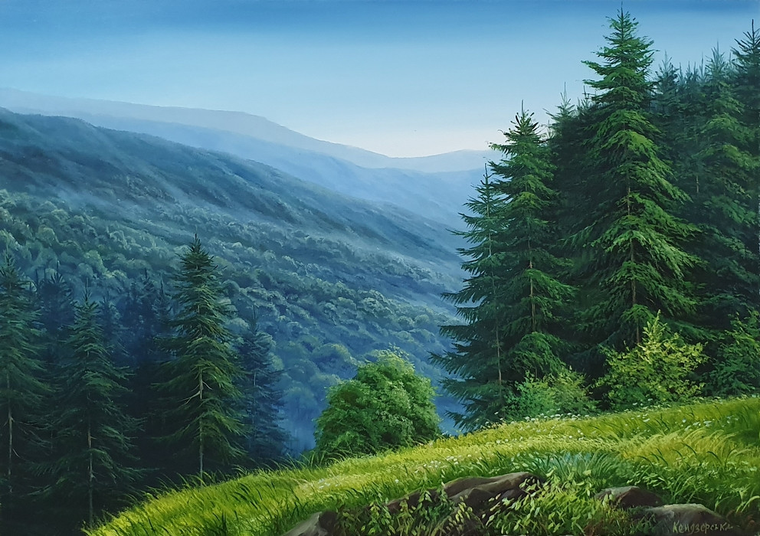
Рослини, тварини
і гриби нашої місцевості
Підготувала учениця 5-А класу
Заремба Ірина

Slide 2
Дуб
Ліщина
Ялівець
Вільха
Ожина
Шипшина
Едельвейс
Нарцис

Slide 3
Тварини Карпат
Вовк
Борсук
Рись
Білка
Дикий кабан
Ведмідь
Лисиця
Орел-беркут

Slide 4
Гриби в Карпатах

